Slide 1
基于Node.js的 数据库中间层
王达心
2013.4

Slide 2
Overview
What’s the problem?
Challenges
Why Node.js?
Experiences on Node.js

Slide 3
What’s the problem?
读写分离
分库分表
DB虚拟化
DB保护
…

Slide 4
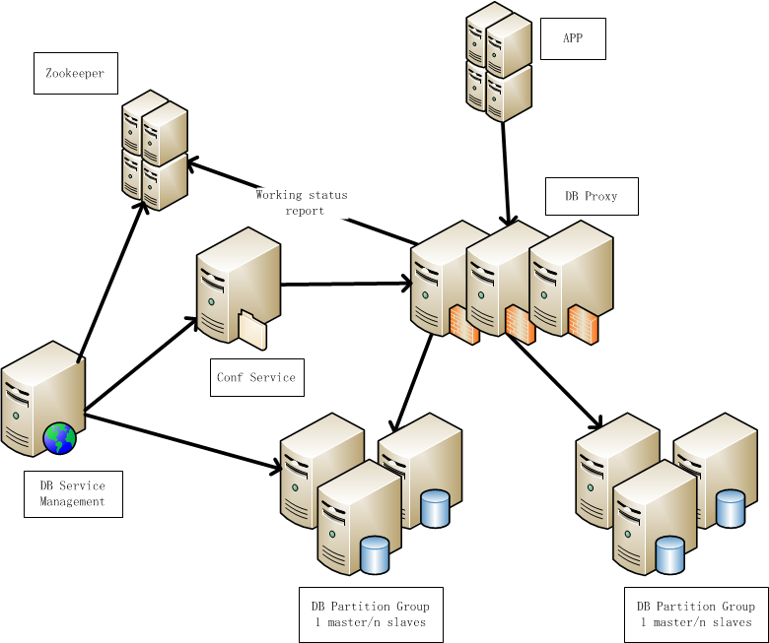
Architecture

Slide 5
Challenges
10K+ Connections
Stability
Fast Development
Compatibility
Flexible configuration

Slide 6
Why Node.js?
High Performance for highly concurrent I/O
Interface of Javascript, heart of C++
Everything Non-block
No Lock
Various modules

Slide 7
高并发服务解决方案
多线程+同步
开多少线程合适？ CPU_NUM /(1 - 等待耗时占比)
不怕死，就怕慢
异步
轻量级线程

Slide 8
简化异步复杂度
ClassA.prototype.process_req = function (req, res) {
...
if (failed) {
if (this.retried) {
res.send(error);
return;
}
this.retried = true;
var self = this;
setTimeout(function () {
self.process_req(req, res);
}, 1000);
return;
}
res.send(result);
}

Slide 9
简化异步复杂度
var self = this;
setTimeout(function () {
self.process_req(req, res);
}, 1000);
->
setTimeout(this.processReq.bind(this, req, res), 1000);

Slide 10
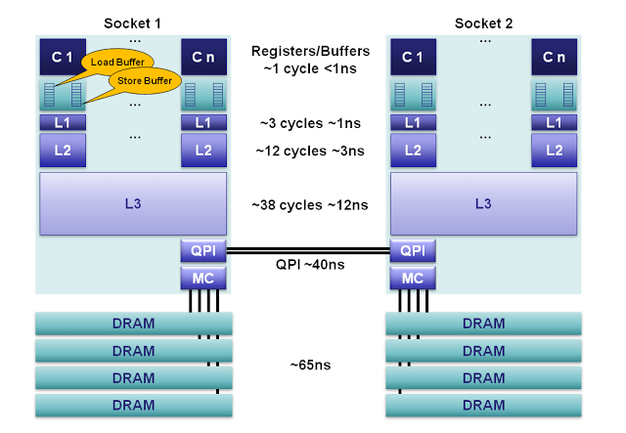
更好地利用NUMA？

Slide 11
平滑重载/重启
重载配置
重载代码？
重启进程
Node cluster
处理完客户端+服务端请求再退出
先起新进程，再退旧进程
delete require.cache[logger_conf_path];
var log_conf = require(logger_conf_path);

Slide 12
Performance
Environment:
CPU：E5645 @ 2.40GHz 2 * 6 (multiprocess)
Linux kernel：2.6.30
node.js version：0.8.7
single kv query
QPS(Long Connection): 100K
Resource consumption
cpu idle: ~0%, mem: 70MB/process

Slide 13
开发效率
代码行数
开发时间
服务稳定性
性能分析和优化

Slide 14
What’s the problem?
Challenges
Why Node.js?
Experiences on Node.js

Slide 15
GC issues
--trace_gc
70MB, no more than 3ms
Idle notification
Deprecated since v0.10
--max_old_space_size

Slide 16
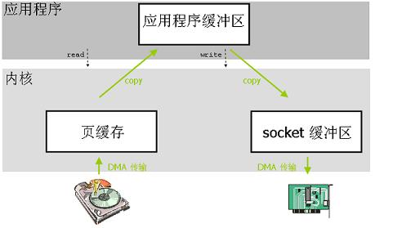
异步写性能问题

Slide 17
多进程负载均衡
Cluster module
长连接
process.send(msg, handle);

Slide 18
零零碎碎
能直接用Buffer的就不转换成string
能用’binary’编码的string就不用默认utf8
多用domain，少用try-catch
监控CPU空闲（单核）和内存增长
V8特性
闭包未使用的外部变量不需要回收
变量作用域深度与访问速度无关
try-catch影响优化

Slide 19
Test
Mocha + Sinon
jscoverage
ut + ft -> coverage

Slide 20
Performance Profiling
node-webkit-agent
1. require(‘node-webkit-agent’);
2. kill -sigusr2 process_id
3. open in chrome

Slide 21
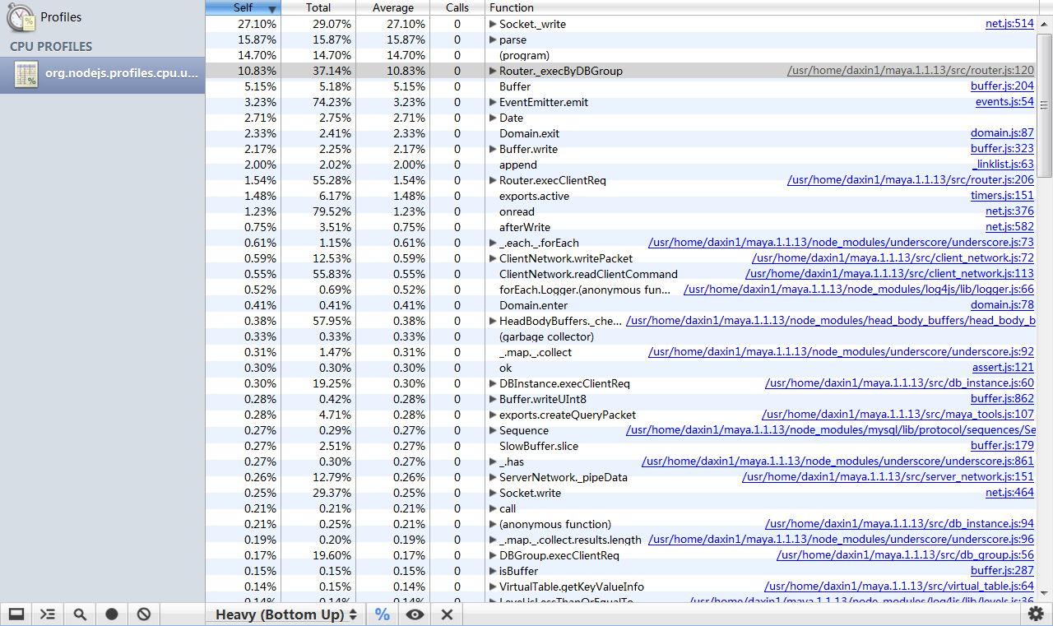
CPU Profiling

Slide 22
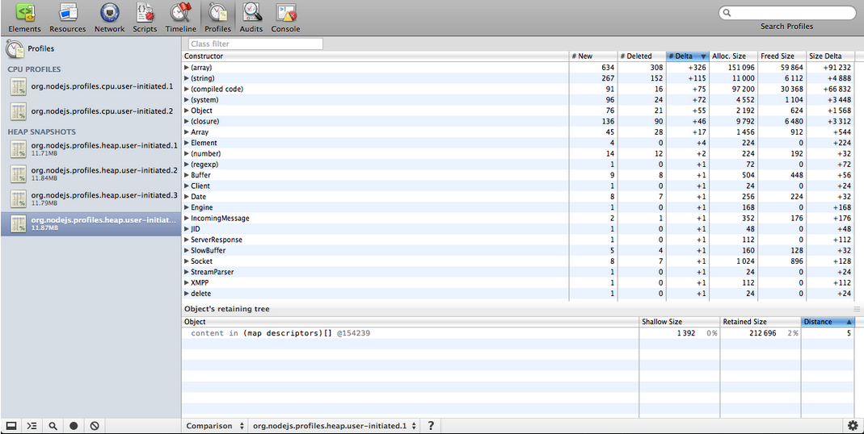
Heap snapshots

Slide 23
一些缺点
javascript语言发展受限于浏览器
异步复杂度
多核利用

Slide 24

process.on(‘exit’, function () { console.log(‘Q&A’); });
@daxin11

